Slide 1
sbtoolcz edu
Revitalizace školy
Ing. Jiří Tencar, Ph.D.

Slide 2
co je sbtoolcz
metodika SBToolCZ je založena na multikriteriálním pojetí
sada různých kritérií, která zohledňují principy udržitelné výstavby
rozsah kritérií se liší:
  dle typu budovy (obytné budovy, rodinné domy, administrativní budovy, školy)
  dle fáze životního cyklu, který je posuzován (fáze hodnocení kvality návrhu budovy, fáze hodnocení kvality budovy, fáze rekonstrukce)

Slide 3
pozitiva sbtoolcz oproti zahraničním metodikám
jediný lokalizovaný nástroj v ČR
respektování místních klimatických, stavebních a legislativních poměrů
celý v češtině
nižší cena
data o výstavbě neopouštějí ČR
vychází z mezinárodně uznávané metody a hodnotí podobná kritéria jako ostatní zahraniční metody

Slide 4
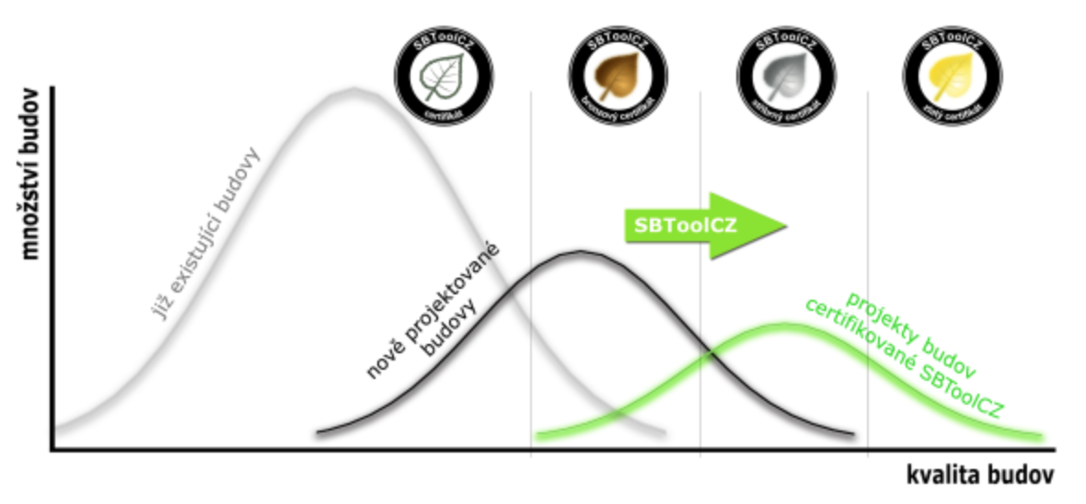
POZITIVNÍ DOPAD CERTIFIKACE SBToolCZ NA NÁVRH BUDOV

Slide 5

typy budov a fáze životního cyklu
Typy budov:
SBToolCZ pro administrativní budovy (2011)
SBToolCZ pro bytové domy (2013)
SBToolCZ pro rodinné domy (2013)
SBToolCZ pro školské budovy (2016)
Fáze životního cyklu:
fáze hodnocení kvality návrhu budovy
fáze hodnocení kvality budovy
fáze rekonstrukce

Slide 6
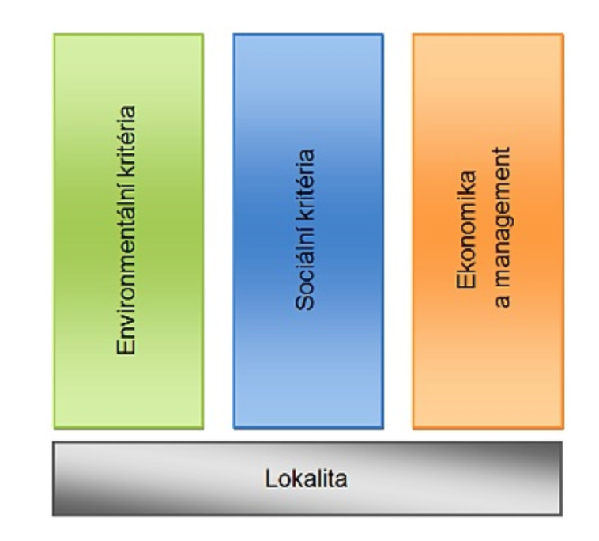
kritéria
3 základní skupiny:
(1) environmentální kritéria
(2) sociální kritéria
(3) ekonomika a management
4. skupina se hodnotí, ale nevstupuje do výsledného certifikátu
(4) lokalita

Slide 7
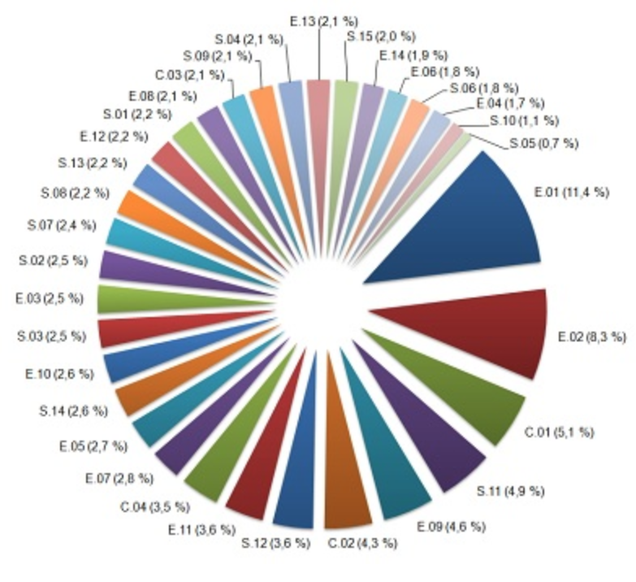
váhy kritérií
příklady kritérií:
E.01 Spotřeba primární energie
E.02 Potenciál globálního oteplování
E.12 Zachycení dešťové vody
E.13 Výroba obnovitelné energie
S.01 Vizuální komfort
S.06 Pozitivní stimulace vnitřním prostředím
S.08 Flexibilita využití budovy
S.11 Zdravotní nezávadnost materiálů
C.02 Facility management
L.02 Dostupnost služeb
administrativní budovy

Slide 8

příklad vyhodnocení kritéria

Slide 9
příklad vyhodnocení kritéria (S.11 BEZPEČNOST A ZABEZPEČENÍ)
INDIKÁTOR
Kreditové ohodnocení na základě posouzení aplikace jednotlivých opatření a procesů týkajících se bezpečnosti a ochrany zdraví.
Kreditové ohodnocení:
Kreditové ohodnocení na základě posouzení aplikace jednotlivých opatření a procesů týkajících se bezpečnosti a ochrany zdraví.
měly by ho splnit všechny školy (proto není ohodnocen kredity)
  prostorová a organizačně-technická opatření
  personální opatření

Slide 10
příklad vyhodnocení kritéria (S.11 BEZPEČNOST A ZABEZPEČENÍ)
K1 – ROZŠÍŘENÝ STANDARD BEZPEČNOSTI
Prvek rozšířeného standardu bezpečnosti | Kredity K1
Vstup do budovy na čipy. | 3
Vstupy do budovy jsou monitorovány kamerovým systémem. | 3
V budově je alarm, který v případě ohrožení může informovat všechny uživatele objektu. | 2
V budově jsou telefony určené k volání nouzových linek. | 1
Škola je zapojena do projektu na podporu bezpečnosti (za každý projekt se připíše jeden kredit, maximálně však 3). | 1

Slide 11
příklad vyhodnocení kritéria (S.11 BEZPEČNOST A ZABEZPEČENÍ)
CERTIFIKACE BUDOVY
fáze projektování – nastavení standardů
fáze výstavby - prověření skutečně postaveného stavu.

Slide 12
příklad vyhodnocení kritéria (S.11 BEZPEČNOST A ZABEZPEČENÍ)
Bodové hodnocení
Kreditové ohodnocení K | Body
0 | 0
1 | 1
2 | 2
3 | 3
4 | 4
5 | 5
6 | 6
7 | 7
8 | 8
9 | 9
≥ 10 | 10

Slide 13
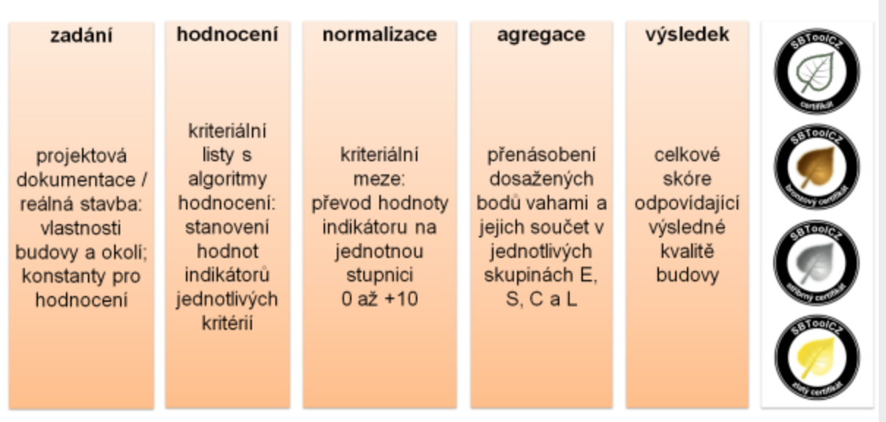
princip hodnocení

Slide 14
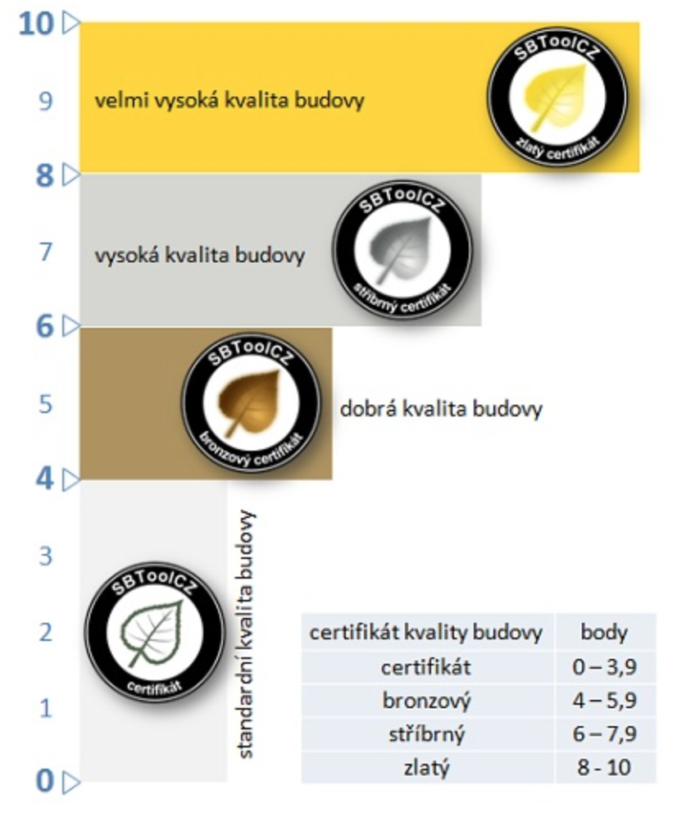
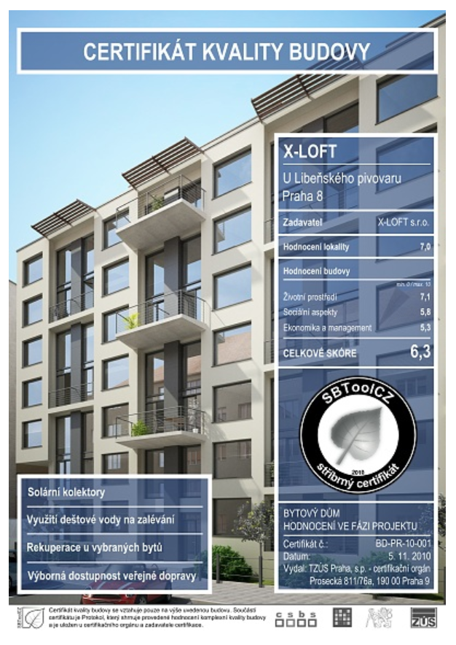
výsledné certifikáty

Slide 15

NÁRODNÍ PLATFORMA SBToolCZ

Slide 16
AUTORIZOVANÁ OSOBA SBToolCZ
aktivně ovlivňuje směr a kvalitu projektu
motivuje k využití inovativních řešení
podílí se na úspěšném marketingu projektu
připravuje dokumentaci k certifikaci
je vítaným partnerem pro udržení vysoké kvality projektu

Slide 17
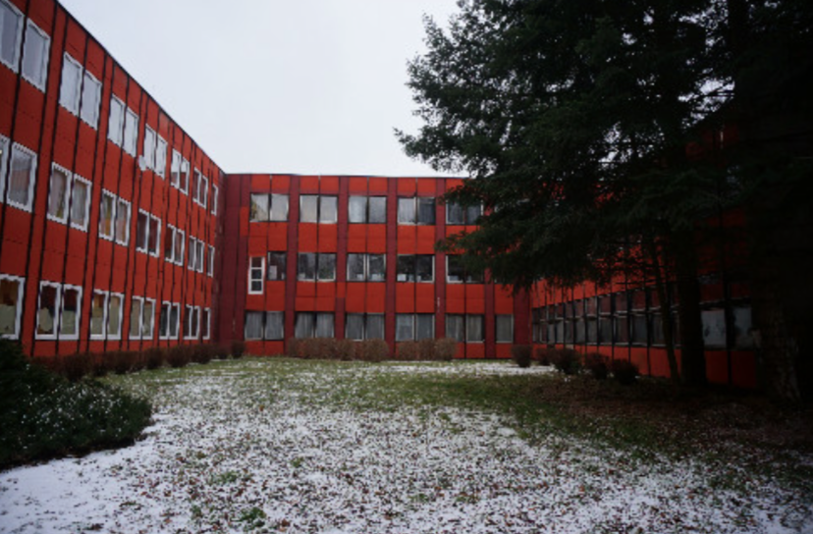
PŘÍPADOVÁ STUDIE
Inovativní revitalizace školy na inteligentní energeticky nulovou budovu
stav: budova s ocelovým skeletem KORD ze 70. let se zděnou přístavbou z 90. let 20. století

Slide 18
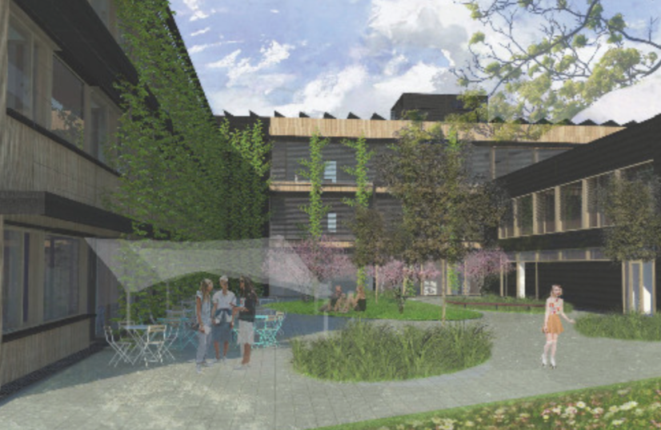
PŘÍPADOVÁ STUDIE
DISPOZIČNÍ ŘEŠENÍ ŠKOLY 21. STOLETÍ
hlavní vstup je přirozeně součástí fasády do ulice
vstupní hala a jídelna přirozeně navazují na vnitřní atrium
Obytné a relaxační zahrady
provozní uspořádání umožňující využití tělocvičny a zázemí
Mimo čas výuky
sjednocení a zpřehlednění všech podlaží – jednoduchost a transparentnost
Obálka budovy
inovativní lehký obvodový plášť Envilop – konstrukce ve standardu pasivních domů (U_{em} = 0,16 W/m²K), mechanické vnější stínění a zeleň

Slide 19
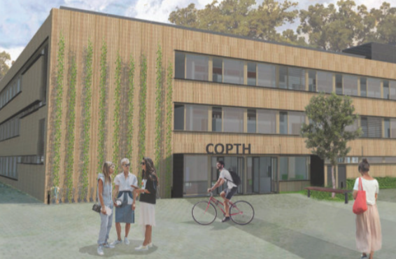
PŘÍPADOVÁ STUDIE
ZELEŇ, VODA, ENERGIE, SYSTÉMY
inovativní stínění zelení, zelená střecha, řešení zahrady
akumulace a retence dešťové vody na zalévání
akumulace a čištění šedé vody na splachování WC
tepelné čerpadlo země/voda (ÚT, TV a chlazení)
VZT (regenerační rekuperátory, řízení dle VOC, CO₂ a rozvrhu)
odpadní teplo na předehřev TV ze šedé vody
LED osvětlení s regulací intenzity v závislosti na úrovni denního osvětlení
FVE 147 kWp (445 kusů, 330 Wp)
baterie 120 kW/300 kWh
automatický systém s měřením spotřeb energií a vody na významných spotřebičích, dálkové sledování, prediktivní řízení (spotřeba budovy, spotové ceny el. energie den dopředu a stav baterie)
dynamický nákup a prodej energie
CCTV, fyzická ostraha, režimová opatření, školní informační systém

Slide 20

PŘÍPADOVÁ STUDIE
OPTIMALIZACE, CERTIFIKACE SBToolCZ
optimalizace projektu s využití LCA, LCC a metodiky SBToolCZ
energeticky nulová budova (bez spotřebičů)
první budova se zlatým certifikátem kvality návrhu budovy SBToolCZ

Slide 21
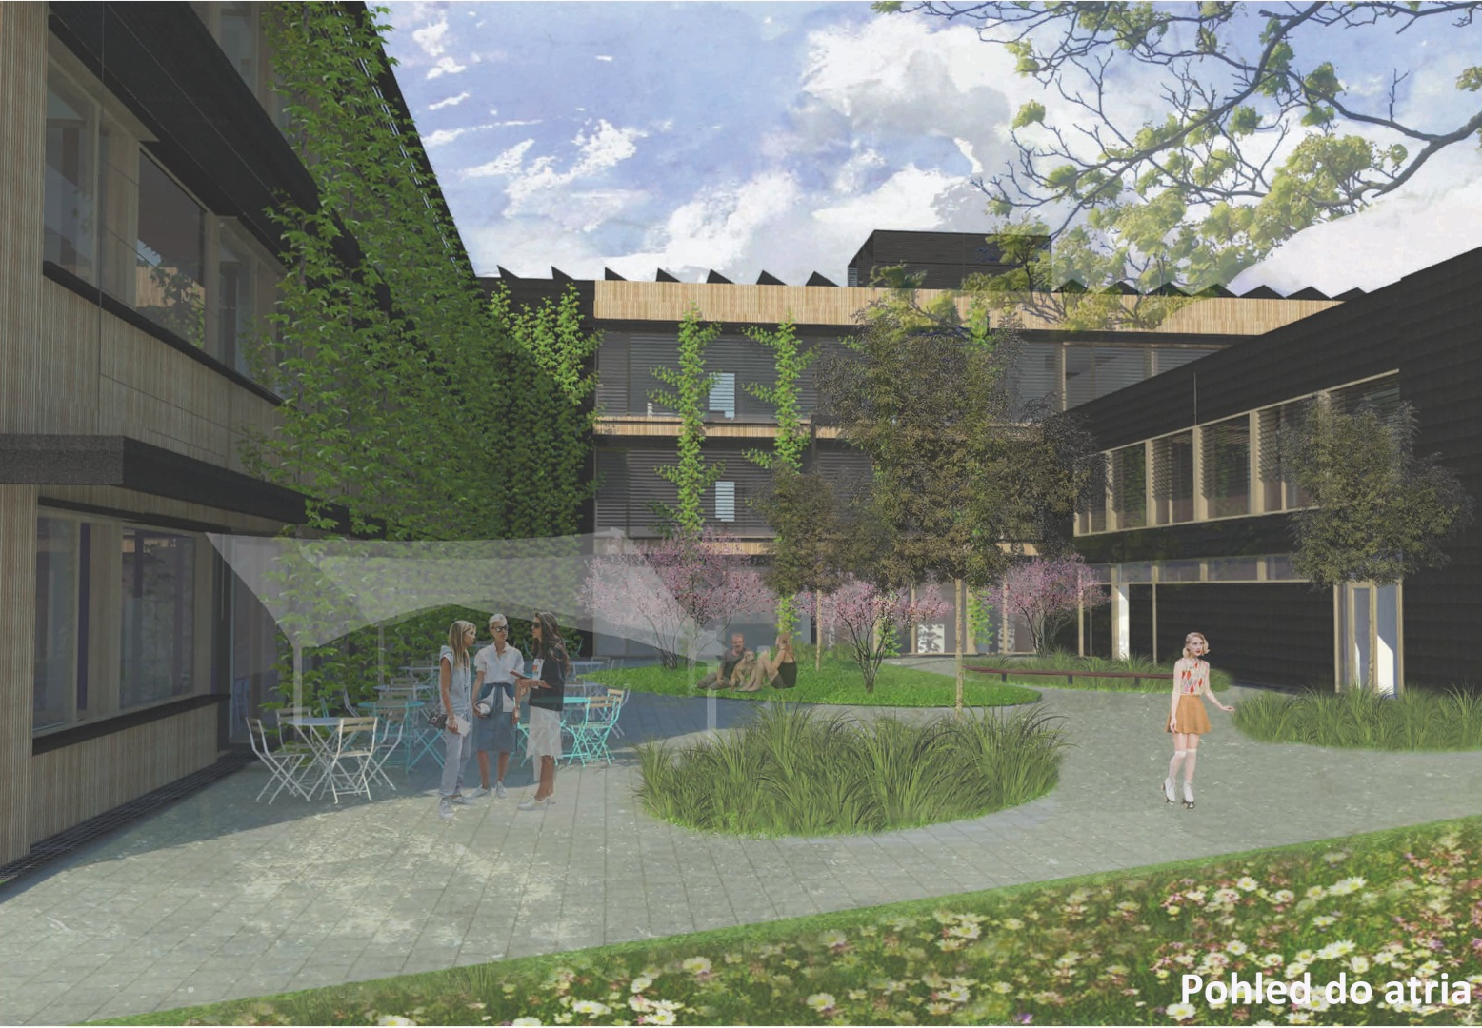

PŘÍPADOVÁ STUDIE
VÝSLEDEK

Slide 22
DĚKUJI ZA POZORNOST
Ing. Jiří Tencar, Ph.D.
E tencar@ecoten.cz
T 736 630 021
W ecoten.cz
W sbtool.cz

